Slide 1
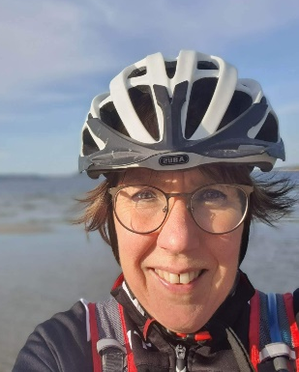
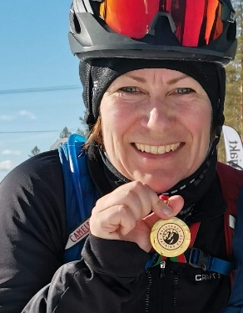
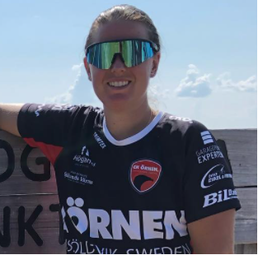
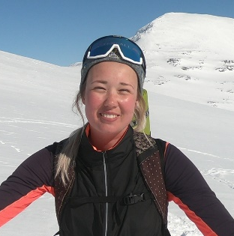
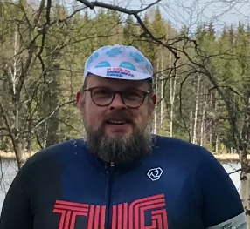
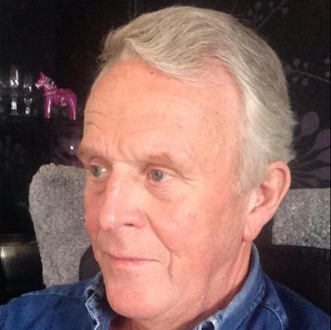
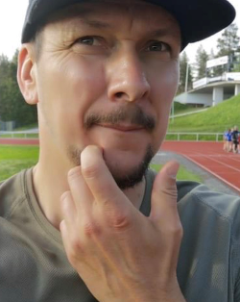
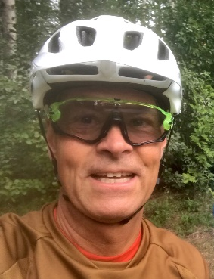
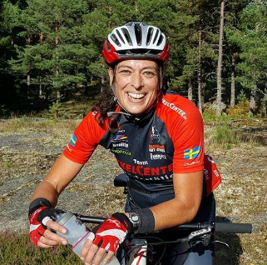
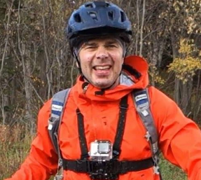

Styrelsen 2023
Karin Sellgren
Ordförande
Carina Eriksson
Kassör
Moa Nordin
Ledamot
Elin Gustafsson
Sekreterare
Magnus Hallén
Ledamot
Jörgen Sundqvist
Ledamot
Tomas Karlson
Ledamot
Leif Grundberg
Suppleant
Anna-Karin
Malmsten
Ledamot
Jan Erik Backman
Suppleant

